Slide 2
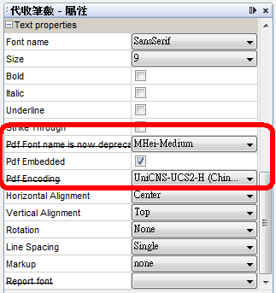
改變元素顯示字型-解決方法一
將iTextAsian.jar字型檔放至iReport的安裝目錄的libs以及WEB-INT/lib。
將欲顯示中文的欄位修改下列屬性
Pdf Font name 設為MHei-Medium
PDF Embedde：選取
Pdf Encoding 設為UniCNS-UCS2-H (Chinese traditional)

Slide 3
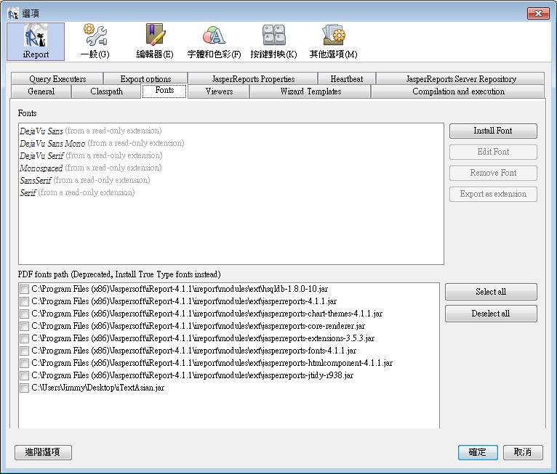
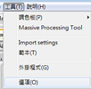
改變元素顯示字型-解決方法二

Slide 4
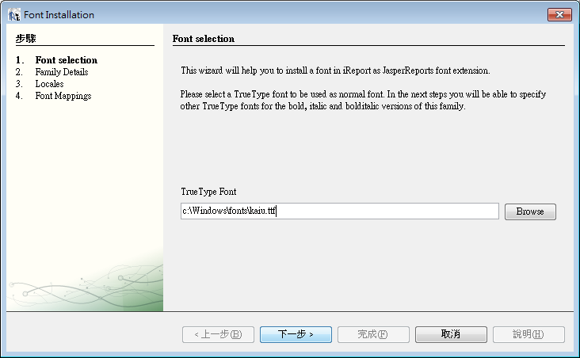
改變元素顯示字型-解決方法二

Slide 5
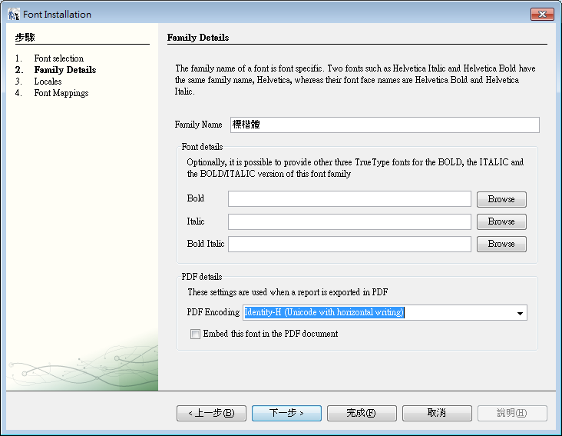
改變元素顯示字型-解決方法二

Slide 6
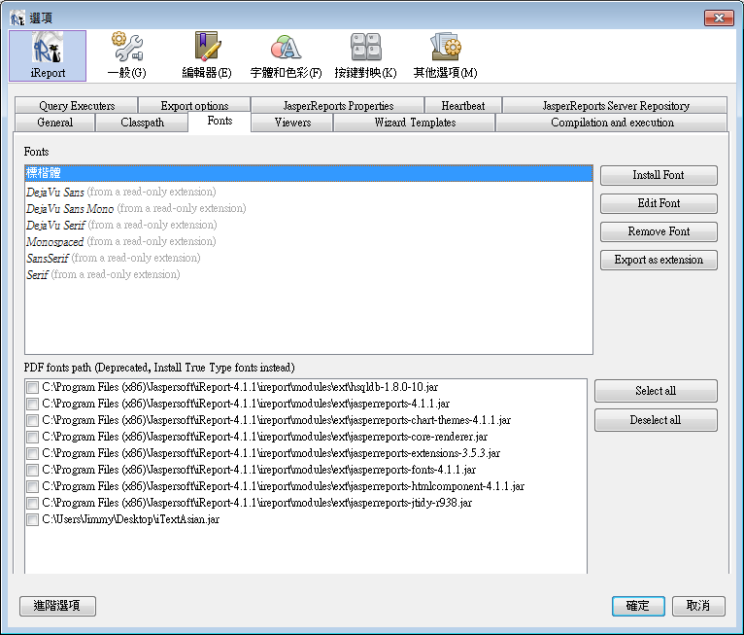
改變元素顯示字型-解決方法二

Slide 7
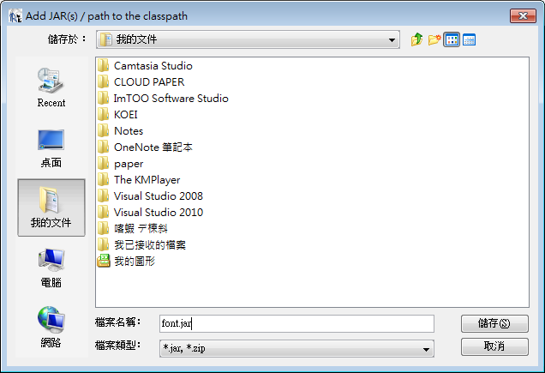
改變元素顯示字型-解決方法二

Slide 8
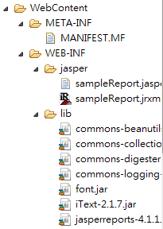
改變元素顯示字型-解決方法二

